Slide 1


Emprendimiento e Innovación
Reto 7
Buchón de Agua (Biotecnología)
Alejandra Barco
Camilo Rodríguez
Andrés Gómez
Erwin Galvis
Carlos Umbarila

Slide 2
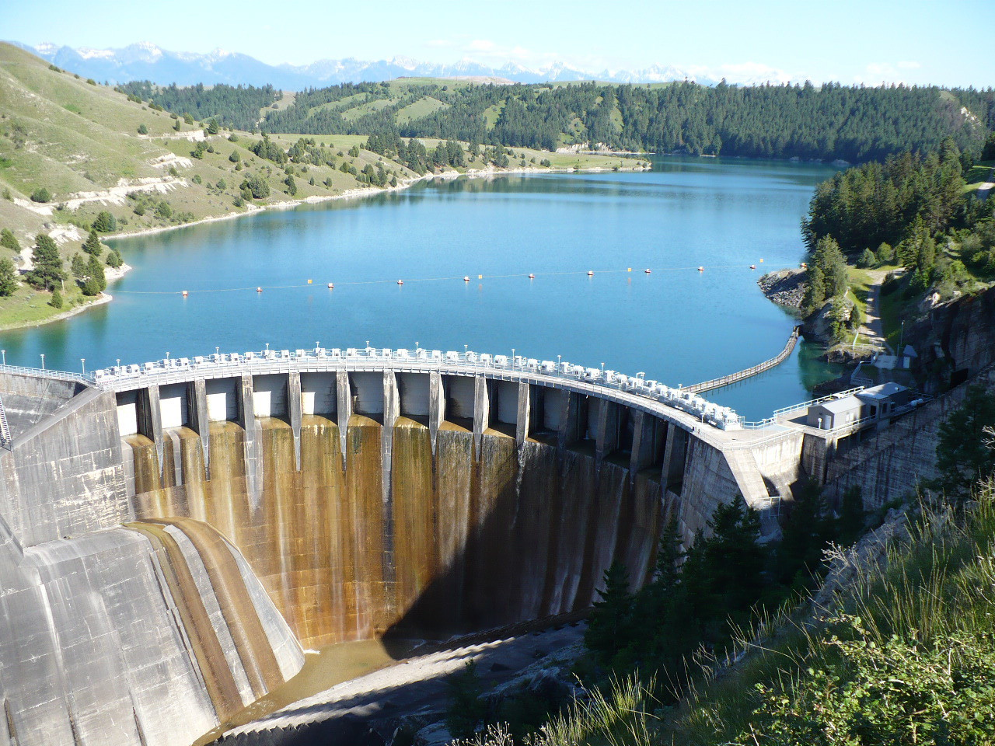
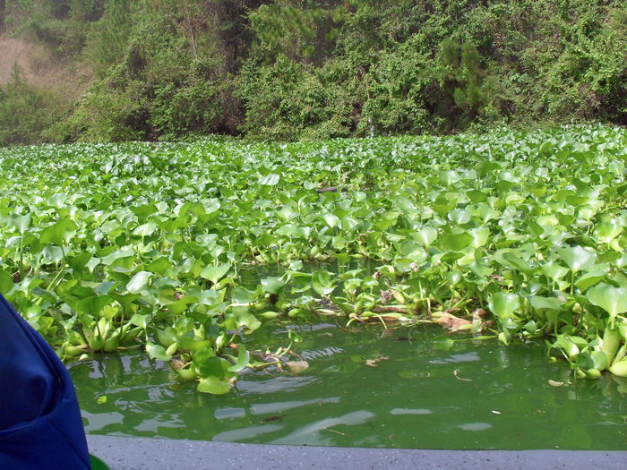
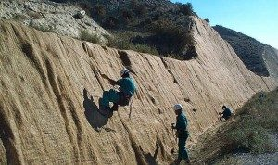
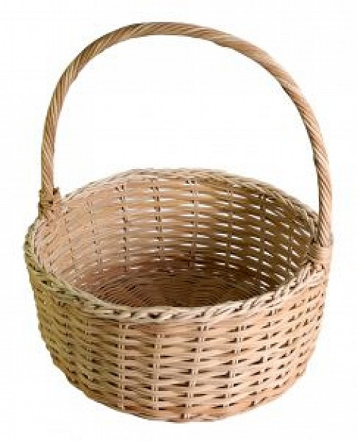
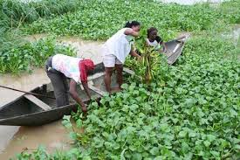
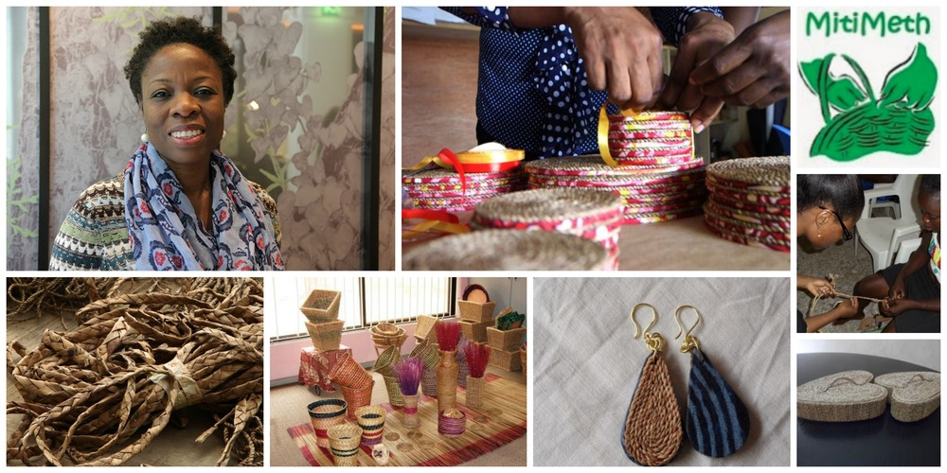

Reto y estrategia
Definir una solución sostenible para el problema del buchón que sea beneficiosa tanto para AES Chivor como para la comunidad
* Biomanto
* Artesanias
* Embalaje y empaque
Notes:
PROCESO CREATIVO:
Recolección manual que transforma el buchón en un producto artesanal (TBD)
•La planta tiene la capacidad de cubrir el espejo de agua independientemente de la profundidad, interfiriendo con los canales al reducir notablemente la velocidad del agua.
•La proliferación del buchón afecta la vida de los organismos piscícolas y vegetativos, porque bloquean la luz solar e impiden el desarrollo de organismos no vegetales.
•Su extensión va creando materia orgánica que dentro del cumplimiento de su ciclo va generando condiciones anóxicas (ausencias de oxigeno) eutroficación de las aguas, con incremento progresivo de materia orgánica.
•Al presentarse una abundancia de plantas llega a generar en su descomposición unos compuestos de azufre que van a incidir en los equipos de la central hidroeléctrica, llegado a caso extremo.

Slide 3
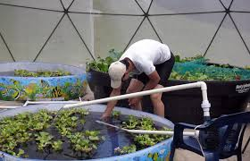
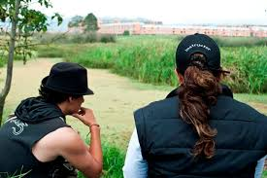
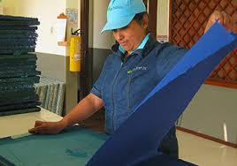
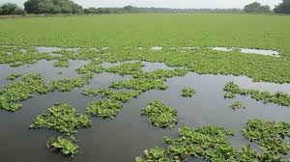
Segmentación de cliente
B2B. Generación de Insumos hacia empresas y no directos hacia el consumidor
Se enfoca la solución del negocio a entregar un producto (derivado) para su transformación en artesanias, compostaje o biomanto.
Comercializadores de Artesanias
Licoreras.
Agroproductores.
Empresas consultoras (Conservación de Suelos)
Constructoras

Slide 4
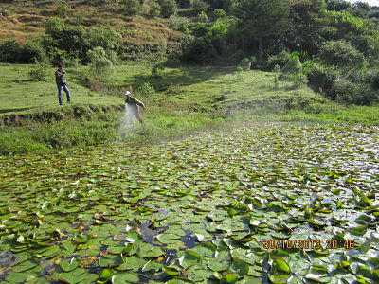
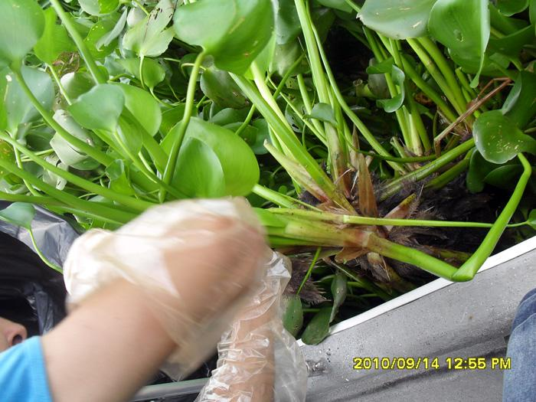
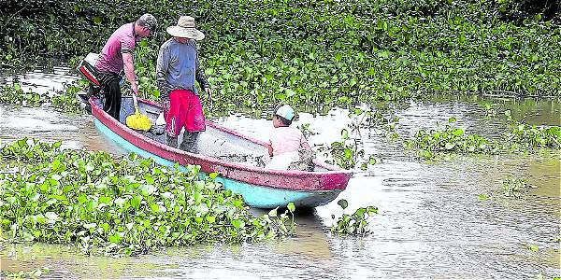
Qué?
Actualmente se controla mediante barreras que limitan el crecimiento de la planta y cuando el nivel del embalse desciende se conforman lotes de secado y posteriormente se extrae del vaso del embalse. Desde hace más de 5 años se realizan procesos de compostaje y se obtiene un producto que se utiliza como coadyuvante en cultivos de café. El costo de producción del compost es alto y toma más de 6 meses.
Notes:
PROCESO CREATIVO:
Recolección manual que transforma el buchón en un producto artesanal (TBD)

Slide 5
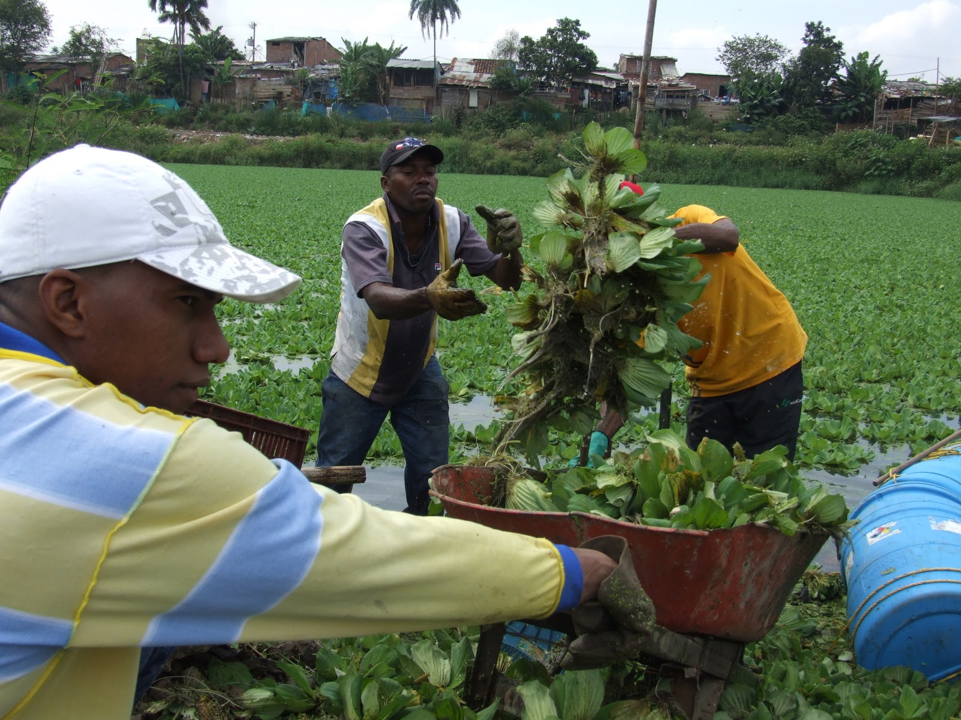
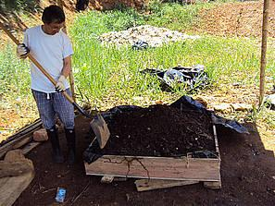
Cómo?
Existe un dolor? Tenemos identificada la necesidad de reducir los niveles de buchón y un cliente que está dispuesto a implementar/financiar una solución.
Qué dice el consumidor observado? El core de negocio de nuestro cliente no es la erradicación del buchón, por lo cual está abierto a recibir propuestas y/o soluciones.
Cómo deleitaremos a nuestro consumidor? Entregándole una solución diferente a la actualmente empleada, siendo ésta más efectiva y la cual además de apoyar la sostenibilidad ambiental, se enmarca dentro de un contexto social.
Pensar nuevamente: En la medida en la que avancemos nos daremos cuenta si es efectiva la cura al dolor.
Se soluciona el dolor del cliente? Además de solucionar el dolor del cliente, buscamos poder tocar fuertemente la parte social.
Notes:
PROCESO CREATIVO:
Recolección manual que transforma el buchón en un producto artesanal (TBD)

Slide 6
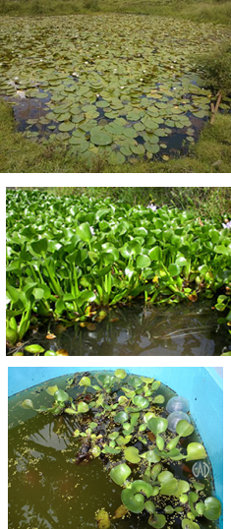
Por qué?
Debido a que no se ha desarrollado un canal para que se pueda aplicar un uso alternativo de la planta, la recolección no ha sido tan intensiva como pudiera llegar a ser.
Como el proceso actual de compostaje tarda 6 meses y es costoso, la recolección actual tiene oportunidades de mejora.
Al no tener usos alternativos de la raíz del buchón de agua, el problema de hace cada vez más grande puesto que durante el tiempo de recolección y compostaje, ya han crecido nuevas plantas, lo que hace difícil su control.

Slide 7
Encontrando Insights
Usuario o grupos de usuarios
Necesidad
Insight
AES Chivor
Comunidad
Controlar de manera productiva el Buchón
Empleo digno y de calidad
Oportunidades de desarrollo
Ralentiza el flujo de agua.
Contamina el agua y afecta las máquinas.
La comunidad necesita nuevas opciones de empleabilidad.
Porque estas oportunidades permiten impulsar el desarrollo de la región.
Necesita
Porque
Cómo podemos hacer que AES Chivor controle de manera productiva el buchón para que no ralentice el agua?
Cómo podemos generar un canal de apoyo entre AES Chivor y la comunidad?
Cómo podemos impulsar nuevas oportunidades de desarrollo para la región?
Cómo se puede generar un espacio de empleabilidad digna para la comunidad?
De qué forma se puede atacar el problema del buchón de agua siendo productivos e impulsando el desarrollo de la región?

Slide 8

Mapa de la Empatía (AES Chivor)
Qué piensa y siente?
Mejorar la vida de las personas proporcionando soluciones de energía seguras, confiables y sostenibles.
Comprometidos con el desarrollo de Colombia y sus habitantes.
La protección del medio ambiente
El trabajo conjunto con nuestros grupos de interés.
Qué oye?
Empresa que proporciona soluciones de energía segura
Empresa con operación en 21 países
Aprox 25.000 colaboradores
Empresa orientada al desarrollo
Qué ve?
Oportunidad de desarrollo para la región.
Una comunidad con potencial de crecimiento integrado a la productividad de la compañía.
Un potencial de mercado para la energía no regulado.
Esfuerzos
Trabaja para controlar el buchón de agua.
Resultados
4° generadora de energía eléctrica del país.
Proporciona el 8% de la energía del país.
Qué dice y hace?
Invertir en la zona y convertirse en nuevos aliados de las comunidades.
Crear en los pobladores vecinos una cultura de la solidaridad, mediante prácticas de convivencia ciudadana y desarrollo colectivo.

Slide 9
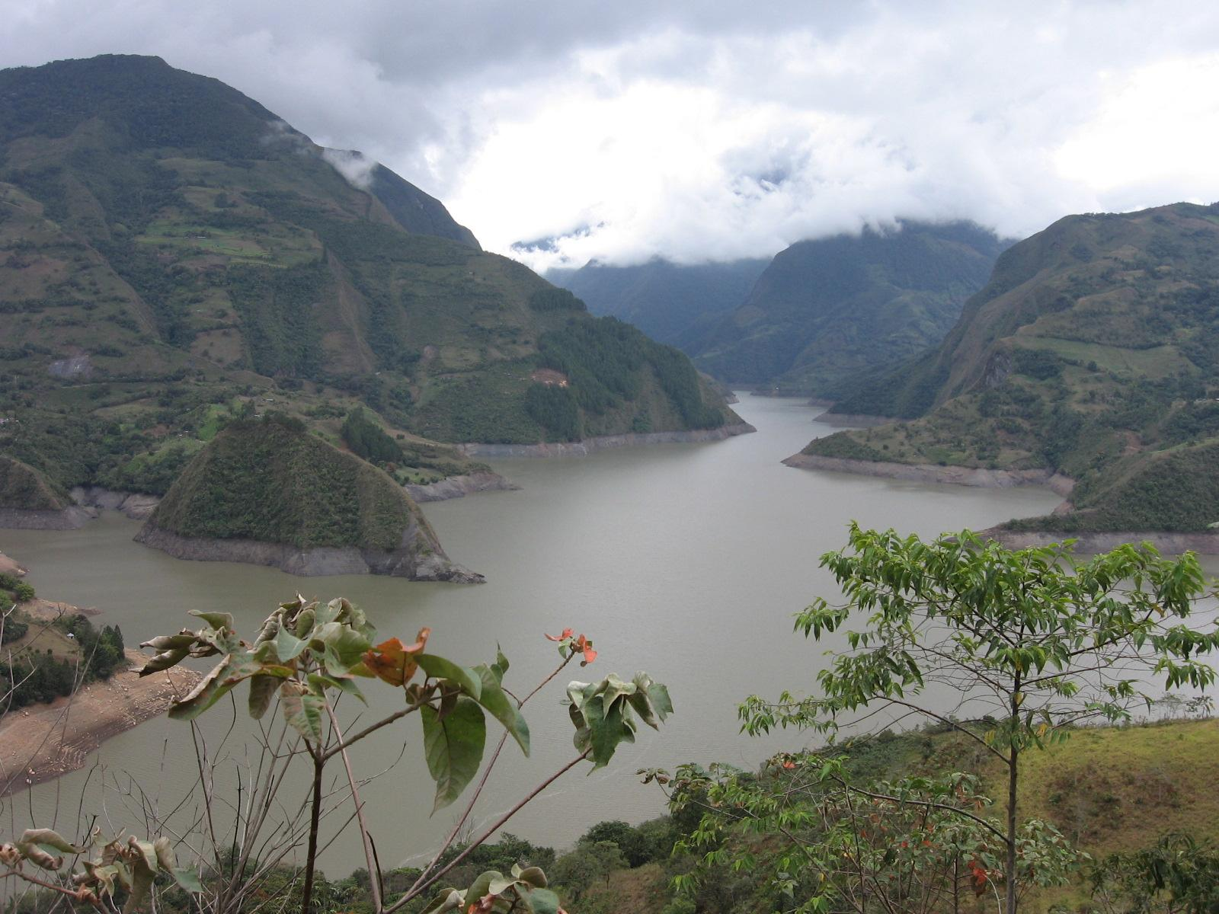
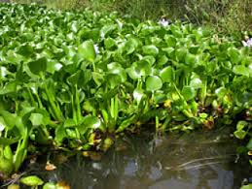
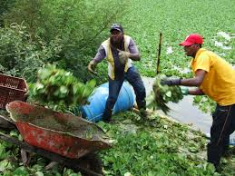


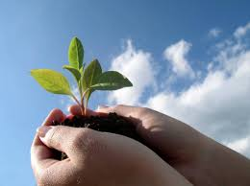
StoryBoard
Hidroélectrica de AES Chivor que tiene la necesidad de controlar el buchon.
Se identifica la oportunidad de vincular a la comunidad en el proyecto de control del buchon
Se observa una planta que puede ser usada de diversas formas
Insights
El proceso actual de compostaje tarda 6 meses y es costoso, la recolección actual tiene oportunidades de mejora.
Se ha intentado erradicar la planta, pero algunos procesos empleados han generado polémica con los ambientalistas
El buchón crece muy rápidamente, lo cual se sale del control de los métodos actuales.
Como esta solucionado
El buchón como insumo principal para la elaboración de diferentes productos de consumo tanto industrial como individual
* Biomanto
* Artesanías
* Embalaje y empaque
Integración de la comunidad, le da un sentido de pertenencia al proyecto. Se busca mejorar además la calidad de vida de las personas a través de generación de empleo
Solucion innovadora

Slide 10
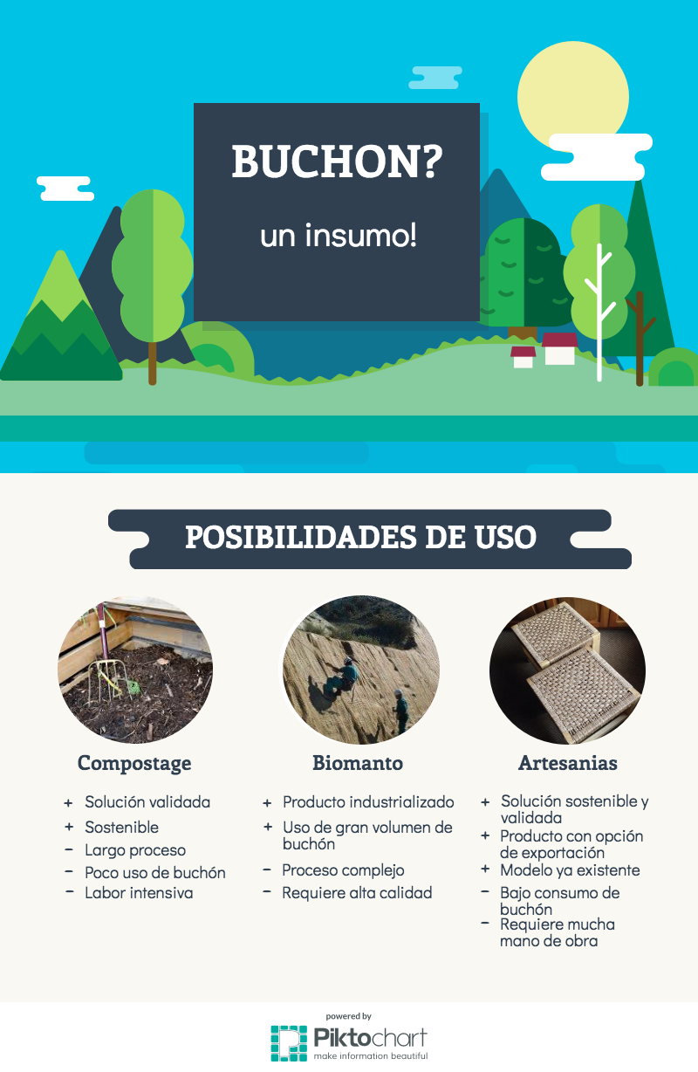
Infografía

Slide 11
Referencias
Eichhornia crassipes https://es.wikipedia.org/wiki/Eichhornia_crassipes
Proceso para reciclar el buchón y obtener el papel http://www.eltiempo.com/archivo/documento/CMS-10915532
Buchón de agua recupera tierras degradadas http://agenciadenoticias.unal.edu.co/detalle/article/buchon-de-agua-recupera-tierras-degradadas.html
usada como sustrato para restaurar la vegetación de zonas afectadas por la degradación
Con maleza recuperarán tierras degradadas http://www.unperiodico.unal.edu.co/dper/article/con-maleza-recuperaran-tierras-degradadas.html
Buchón de agua http://medioambiente2012.webnode.es/biologia/buchon-de-agua-/
Del buchón de agua salen libretas http://www.elcolombiano.com/historico/del_buchon_de_agua_salen_libretas-IJEC_42684
Emprendimiento en Nigeria con la planta, posibles productos: https://www.mitimeth.com/
La invasora que fue expulsada del Muña https://www.catorce6.com/opinion/publicaciones/875-la-invasora-que-fue-expulsada-del-mu%C3%B1a
Evaluación y manejo ambiental del embalse del Muña http://eacennt09.acueducto.com.co:8085/?sGet&Dl1bTH1WXw15A3d%2FP39wHktcTHlUcHABXQIECB8CbgEABQMFLgIBDRwKZwcJdQUAS1FaVV96Sw1ULEVRS0JjXV1ARl9ecAEAWQcTXkZfSl5RIFQNPWFnegoBawAJaAN1HVZTbTI1OC8zLzAwTTEwDA%3D%3D
EL BUCHÓN INVADIÓ EMBALSE http://www.eltiempo.com/archivo/documento/MAM-628839
Foto de Buchón en la represa de Chivor (Las Juntas) http://www.fotoslugares.com.ve/imagen/buchon-en-la-represa-de-chivor-las-juntas.html
LA CONQUISTA HIDROSOCIAL DEL VALLE DE TENZA (BOYACÁ-COLOMBIA) http://www.bdigital.unal.edu.co/12473/1/4478377.2013.pdf
Del buchón de agua salen libretas http://www.vanguardia.com/historico/28056-del-buchon-de-agua-salen-libretas
SIBATE MOLINOS DE PAPEL CTv05_2013 https://www.youtube.com/watch?v=08550OprKuI
Molino de Papel https://www.youtube.com/watch?v=NfqiTIFDsaY
VideoTutorial Usos del Buchón de Agua https://www.youtube.com/watch?v=XeBrRA9Ow_c
El Jacinto Acuatico por Juan Gonzalo Angel -TVAgro https://www.youtube.com/watch?v=hzKUHu16bOY&t=652s
ENDESA molino de papel premio Seres 2012 http://www.fundacionseres.org/Repositorio%20Archivos/Endesa%20-%20Molino%20de%20papel.pdf
Water Hyacinth - The Green Potential http://scholarworks.rit.edu/cgi/viewcontent.cgi?article=9843&context=theses
Use of Water Hyacinth in Sustainable Fashion http://www.textiletoday.com.bd/use-of-water-hyacinth-in-sustainable-fashion/
Video Promocional Biomanto https://www.youtube.com/watch?v=oBuRy5Z1ERU
https://www.behance.net/gallery/48836185/Fotografias-Biomanto-producto-agricola
http://enves.com.co/proyectos.php

Slide 12
Gracias

